Slide 1
W kręgu Pitagorasa

Slide 2
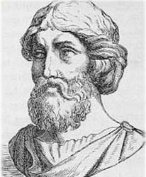
Pitagoras z Samos

Slide 3
Kim był Pitagoras?
Pitagoras(Pythagoras) urodzony w 580 r. p.n.e. zmarł w 496 r. p.n.e. grecki uczony, matematyk i filozof. Przyczynił się do znacznego rozwoju matematyki. Pitagoras nie pozostawił żadnych prac i o jego działalności wiadomo niewiele, wiadomo jednak że wiele podróżował. W Fenicji i Babilonie miał okazję poznać dokonania tamtejszych matematyków i przenieść myśl matematyczną Egipcjan i Babilończyków do Grecji. Jak świadczą zachowane tabliczki z pismem klinowym, twierdzenie zwane twierdzeniem Pitagorasa znane było Babilończykom na długo przed Pitagorasem. Nie był on więc odkrywcą tego twierdzenia, ale prawdopodobnie je udowodnił.

Slide 4
Szkoła Pitagorejska
W 530r p.n.e. Pitagoras założył religijno – polityczny związek w Krotonie, który później nazwano szkołą pitagorejską. Aby zostać przyjętym do związku należało odbyć wcześniej pięcioletnie próby, które polegały na ćwiczeniu w milczeniu, wstrzemięźliwości, a co najważniejsze uczono bezwzględnego posłuszeństwa dla Pitagorasa. Jeżeli uczeń przetrzymał okres próby mógł wtedy słuchać samego Pitagorasa, który wykładał zazwyczaj nocą, ale tylko wybranym przekazywał swoją wiedzę, która nie mogła być zdradzona niepowołanym osobom. Żyjący w tym związku mieli wspólne mienie. Związek pitagorejczyków stał się szybko potęgą polityczną oraz opanował miasta w południowej Italii.

Slide 5
Twierdzenie Pitagorasa
Jeżeli trójkąt jest prostokątny, to suma kwadratów długości przyprostokątnych jest równa kwadratowi długości przeciwprostokątnej:
a² + b² = c²

Slide 6
Udowodnienie Twierdzenia:

Slide 7
Udowodnienie Twierdzenia:

Slide 8
Kiedy korzystamy z twierdzenia Pitagorasa
Twierdzenie Pitagorasa najczęściej wykorzystujemy do obliczenia długości trzeciego boku trójkąta prostokątnego, w sytuacji gdy znamy długości dwóch pozostałych boków.

Slide 9
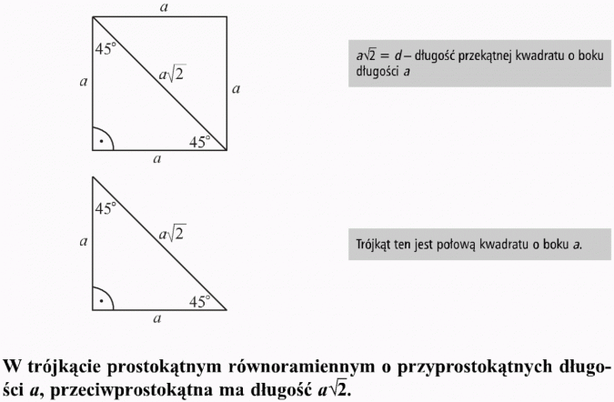
Trójkąt 90 45 45
d^{₂}=a^{₂}+a^{₂}
d= 2a^{₂}
d= √2a^{₂}
d=a√2

Slide 10
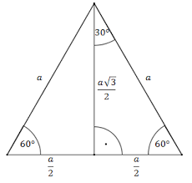
Trójkąt 60 30 90
h^{₂}=a^{₂}-(a/2)^{₂}
h^{₂}=a^{₂}- a^{₂}/4
h^{₂}= 3a^{₂}/4
h^{₂}=a√3/2
P=1/2*a*h
P= 1/2/*a* a√3/2
P=a^{₂}√3/4

Slide 11
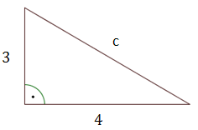
Przykład
Oblicz długość przeciwprostokątnej poniższego trójkąta prostokątnego.
Rozwiązanie:
Oznaczamy długość przeciwprostokątnej np. literką c. Układamy równanie z Twierdzenia Pitagorasa:
4²+3²=c²
Rozwiązujemy równanie:
16+9=c²
25=c²
c=5
Odpowiedź: Długość przeciwprostokątnej wynosi 5.

Slide 12
Twierdzenie odwrotnie do Twierdzenia Pitagorasa
Jeżeli w trójkącie suma kwadratów długości dwóch krótszych boków jest równa kwadratowi długości najdłuższego boku, to trójkąt jest prostokątny.
c²=b²+a²
Twierdzenie odwrotne do twierdzenia Pitagorasa stosujemy wtedy, gdy chcemy sprawdzić, czy trójkąt o podanych bokach jest prostokątny.

Slide 13
Źródła:
https://www.bryk.pl/wypracowania/pozostale/matematyka/23539-szkola-pitagorejska.html
http://sciaga.pl/tekst/9930-10-pitagoras
https://www.matemaks.pl/twierdzenie-pitagorasa.html
https://zapytaj.onet.pl/Category/015,006/2,17010435,Twierdzenia_Pitagorasa_i_do_czeogo_sie_stosuje.html
http://matematyka.opracowania.pl/gimnazjum/twierdzenie_pitagorasa/
http://pitagoras.pl/twierdzenie-pitagorasa.php
https://pl.wikipedia.org/wiki/Twierdzenie_Pitagorasa

